Slide 1


JABATAN PERKHIDMATAN AWAM
INSTITUT TADBIRAN AWAM NEGARA
NILAI TERAS: keyakiNan

Slide 2

OBJEKTIF SESI
Pada akhir sesi, peserta akan dapat:
Menerangkan konsep nilai teras keyakiNan dari sudut Malaysia MADANI;
Memahami kepentingan nilai teras keyakiNan Malaysia MADANI; dan
Mengaplikasi pengetahuan mengenai nilai teras keyakiNan di dalam tugasan harian.

Slide 3
ISI KANDUNGAN
1. DEFINISI
2. VISI
3. KEPENTINGAN
4. MODEL
5. ELEMEN
6. PERINGKAT PELAKSANAAN
7. RUMUSAN

Slide 4

Adakah anda YAKIN dengan perkongsian saya?

Slide 5
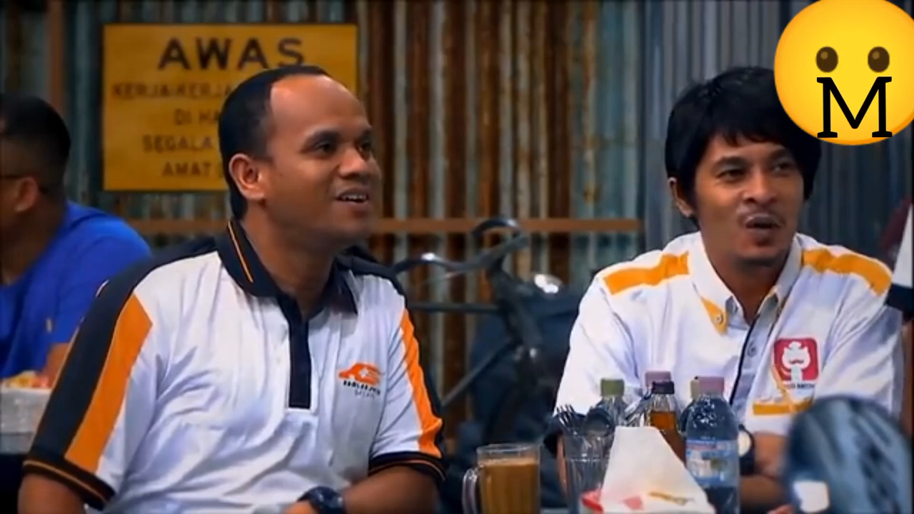

Slide 6
KATA –KATA SAIDINA ALI R.A.
“Janganlah melihat kepada siapa yang berkata (iaitu melihat kepada insan yang berkata sesuatu perkara tersebut), akan tetapi lihatlah kepada apa yang dikata (kandungan yang telah dikatakan)”.

Slide 7
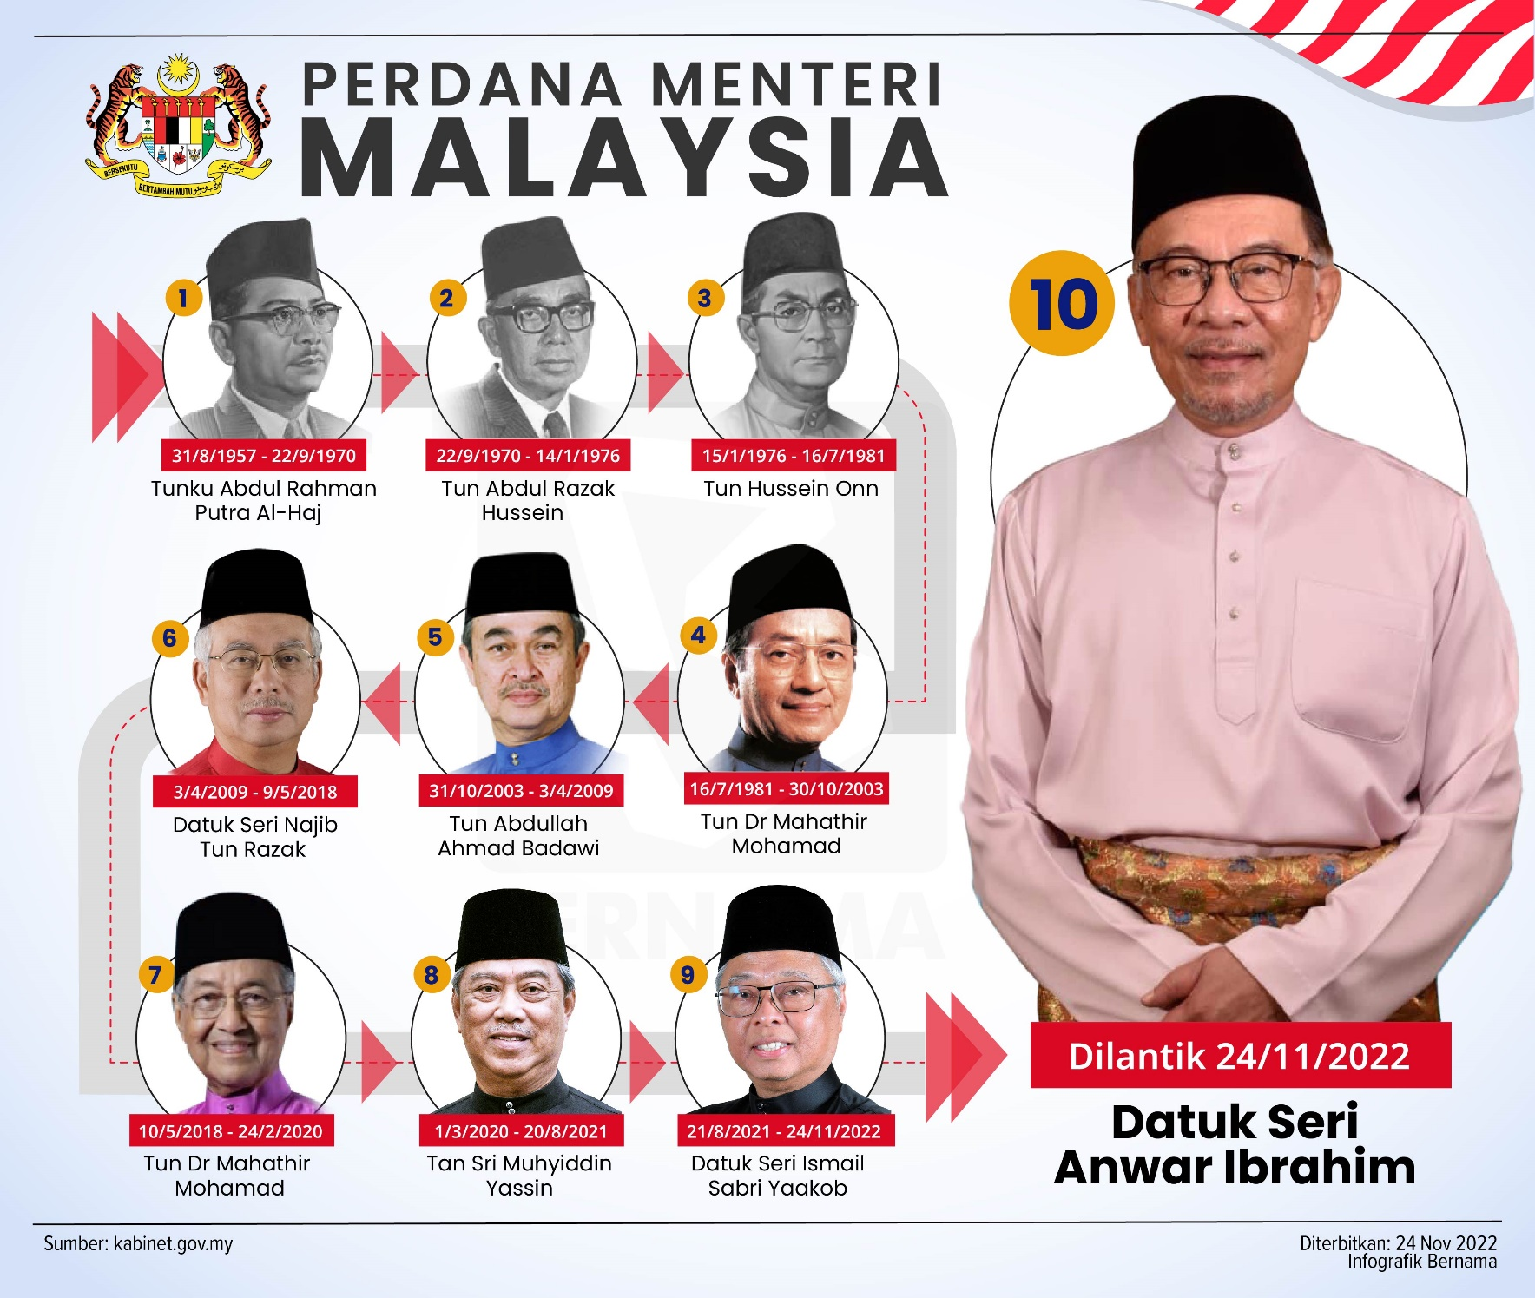
Notes:
Ia memerlukan masa dan usaha untuk membina kepercayaan.
Ia memerlukan usaha yang lebih untuk menunjukkan bahawa anda seorang yang boleh diharap.
Dan malangnya ia boleh dipecahkan dalam beberapa saat melakukan sesuatu untuk mengecewakan seseorang.
Seperti yang dinyatakan dalam quote pada pagi ini.
Keyakinan mesti diberi perhatian yang sewajarnya tanpa terlepas satu rentak.
Tunku Abdul Rahman (PM Pertama)
Beliau menyelia proses kemerdekaan yang memuncak pada 31 Ogos 1957 dan atas sebab inilah beliau mendapat gelaran Bapa Kemerdekaan atau Bapa Malaysia.
Tun Abdul Razak (PM ke-2)
Dasar Ekonomi Baru merupakan buah fikiran Tun Abdul Razak, bertujuan untuk membasmi kemiskinan dan menyusun semula masyarakat Malaysia untuk mengatasi ketidakseimbangan ekonomi. Setimpal dengan sumbangannya terhadap pembangunan luar bandar, Tun Abdul Razak telah diberi gelaran “Bapa Pembangunan”.
Tun Hussein Onn (PM ke-3)
Beliau dikurniakan gelaran Bapa Perpaduan kerana terkenal menekankan isu perpaduan melalui dasar yang bertujuan untuk membetulkan ketidakseimbangan ekonomi antara pelbagai masyarakat yang terdapat di Malaysia.
Tun Mahathir Mohamad (PM ke-4 dan 7)
Mahathir, digelar Bapa Pemodenan kerana telah melaksanakan pelbagai projek moden sepanjang 22 tahun menerajui negara.
Antaranya, ialah pembinaan Menara Berkembar Petronas (KLCC), Lapangan Terbang Antarabangsa Kuala Lumpur (KLIA), Litar Antarabangsa Sepang dan perkhidmatan sistem transit aliran ringan (LRT).
Wawasan 2020, Malaysia pasti maju
Bersih, Cekap, Amanah
Malaysia Baharu
Tun Abdullah Ahmad Badawi (PM ke-5)
Islam Hadhari bukanlah suatu konsep ugama baru, tetapi ia mengambil beberapa prinsip asas Islam (Al Quran) untuk dijadikan panduan kepada umat Islam membangunkan negara dalam semua aspek kehidupan dengan cemerlang, gemilang dan terbilang.
Dikenali di Malaysia sebagai “Bapa Pembangunan Modal Insan”, Perdana Menteri Malaysia ke-5, Tun Abdullah Ahmad Badawi telah memperkenalkan Pelan Integriti Nasional, satu pelan untuk menanam dan memupuk budaya etika dan integriti dalam kalangan masyarakat Malaysia.
Dato’ Sri Najib Abdul Razak (PM ke-6)
1 Malaysia (Rakyat didahulukan, Pencapaian diutamakan)
Bapa Transformasi Malaysia' kerana kepimpimpinan transformasi beliau kepada negara.
diiktiraf kerana usaha-usaha beliau memperkenalkan Pelan Transformasi Ekonomi (ETP) dan Program Transformasi Kerajaan (GTP) untuk menjadikan Malaysia sebagai sebuah negara berpendapatan tinggi menjelang 2020.
Tan Sri Muhyiddin Yassin (PM ke-8)
Beliau dilantik sebagai PM di tengah-tengah krisis politik dan berkhidmat selama 17 bulan dan meletak jawatan selepas kehilangan sokongan parlimen, menjadikannya perdana menteri paling singkat dalam sejarah Malaysia.
Malaysia Prihatin : pengertian bahawa seluruh rakyat Malaysia berganding bahu memerangi pandemik COVID-19 tanpa mengira ideologi politik dan meliputi segenap lapisan masyarakat, sama ada pihak kerajaan, pihak pembangkang, penjawat awam, sektor swasta, sukarelawan mahupun orang perseorangan
Dato’ Sri Ismail Sabri Yaakob (PM ke-9)
Keluarga Malaysia : satu simbol kebersamaan yang inklusif dalam menghadapi krisis akibat pandemik COVID-19. ‘Keluarga Malaysia’ jelas menunjukkan kepentingan institusi keluarga dalam menghadapi situasi yang mencabar.
Datuk Seri Anwar Ibrahim (PM ke-10)
Malaysia MADANI
***Saya percaya dan yakin bahawa tiada PM yang ingin melihat Negaranya sendiri hancur.
Prestasi PM beri keyakinan kepada rakyat.
Setiap PM ada aspirasi/visi masing-masing untuk membawa Malaysia ke arah yang lebih maju dan baik dari segala aspek.

Slide 8
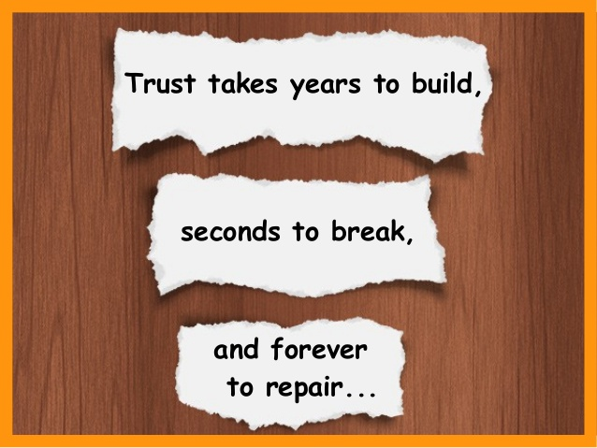
Notes:
ia memerlukan masa dan usaha untuk membina kepercayaan. Ia memerlukan usaha yang lebih untuk menunjukkan bahawa anda seorang yang boleh diharap. Dan malangnya ia boleh dipecahkan dalam sepersekian saat melakukan sesuatu untuk mengecewakan seseorang. Seperti yang dinyatakan dalam tajuk blog hari ini, "Amanah mengambil masa bertahun-tahun untuk dibina, beberapa saat untuk dipecahkan, dan selamanya untuk dibaiki." Kepercayaan mesti dirawat dengan sarung tangan kanak-kanak. Ia mesti diberi perhatian yang sewajarnya tanpa terlepas satu rentak.

Slide 9

Notes:
Mewujudkan kepercayaan dan rasa hormat di kalangan ahli pasukan adalah bahagian penting untuk mempunyai pasukan berfungsi tinggi yang menghasilkan kerja terbaiknya.

Slide 10
1. DEFINISI
KONVENSIONAL
kepercayaan ampuh terhadap kemampuan seseorang atau sekumpulan manusia.
Perbuatan menggenggam erat suatu kebenaran atau kebijaksanaan dalam kehidupan.
Secara lazimnya, keyakinan berlawanan dengan keadaan yang dicurigai.
Notes:
Konsep Nilai Teras Keyakinan.
Dari sudut konvensional,
Keyakinan difahami sebagai kepercayaan ampuh terhadap kemampuan seseorang atau sekumpulan manusia dalam melaksanakan sesuatu tugasan.
Keyakinan juga merujuk kepada perbuatan menggenggam erat suatu kebenaran atau kebijaksanaan dalam kehidupan.
Secara lazimnya, keyakinan berlawanan dengan keadaan yang dicurigai, yang memerlukan semak dan imbang.

Slide 11
1. DEFINISI
OPERATIONAL (YAB PMX)
Suatu ikrar kebertanggungjawaban moral di dunia dan akhirat.
Keyakinan dapat diperjelaskan dengan dua (2) kalimat iaitu ‘kepercayaan’ dan ‘kebertanggungjawaban’ .
Notes:
Seterusnya, dari sudut operational Buku Membangun Negara MADANI,
Keyakinan berasal dari perkataan arab Amanah yakni suatu ikrar kebertanggungjawaban moral di dunia dan akhirat.
Keyakinan dapat diperjelaskan dengan dua kalimat iaitu ‘kepercayaan’ dan ‘kebertanggungjawaban’ yang menyepadukan prinsip timbal balik untuk
membina keyakinan dan menghormati kepercayaan yang telah diberikan.
Justeru itu, nilai teras keyakinan adalah sangat penting pada saat sekarang. Menjadi dipercayai sebenarnya lebih daripada sekadar menjaga reputasi individu. Bahkan, keyakinan merupakan aspek penting dalam kehidupan harian bermasyarakat. Tanpa keyakinan, segalanya akan runtuh.

Slide 12
2. VISI
VISI: keyakiNan
Usaha-usaha untuk memulihkan semula keyakinan terhadap negara harus disegerakan untuk membangunkannya semula serta mengukuhkan perpaduan dan kerjasama antara kerajaan dan rakyat, serta dalam kalangan individu, keluarga, masyarakat, dan semua pertubuhan yang berdiam dalam negara ini. Inilah asas kepada masa hadapan yang lebih baik di Malaysia.
Notes:
Komitmen kita adalah jelas dalam merealisasikan visi Malaysia yang diyakini iaitu;
Usaha-usaha untuk memulihkan semula keyakinan terhadap negara harus disegerakan untuk membangunkannya semula serta mengukuhkan perpaduan dan kerjasama antara kerajaan dan rakyat, serta dalam kalangan individu, keluarga, masyarakat, dan semua pertubuhan yang berdiam dalam negara ini.
Inilah asas kepada masa hadapan yang lebih baik di Malaysia.

Slide 13


PEMIMPIN TERULUNG
Berikan arahan kepada pasangan untuk melukis gambar mukanya sendiri DENGAN HANYA MENDENGAR ARAHAN dari kamu.
Arahan yang diberikan adalah TANPA menyatakan bahawa muka itu adalah muka dia.
TIDAK DIBENARKAN membantu dalam menyelesaikan lukisan. Hanya menggunakan suara sahaja.

Slide 14

3. KEPENTINGAN
NILAI TERAS KEYAKINAN
Panduan dalam kehidupan bermasyarakat.
Jaminan kesaksamaan di bawah undang-undang.
Peningkatan sistem demokrasi.
Pembuktian tindakan
Pemerkasaan untuk Masa Depan
Notes:
Voice over :
Nilai teras keyakinan memainkan peranan yang sangat penting dalam membangun Negara madani.
Berikut adalah beberapa kepentingan nilai teras keyakinan;
Pertama, panduan dalam hidup bermasyarakat.
Nilai teras keyakinan menjadi pedoman untuk individu dalam menjalani kehidupan bermasyarakat.
Nilai-nilai ini membantu membentuk etika dan perilaku masyarakat yang positif.
Kedua, jaminan kesaksamaan di bawah undang-undang.
Nilai teras keyakinan yang mendasari komitmen terhadap keadilan adalah penting untuk menjamin kesaksamaan di bawah undang-undang.
Ini bermaksud bahawa semua warganegara, tanpa mengira latar belakang, tunduk kepada undang-undang yang sama dan perlakuan yang adil.
Ketiga, peningkatan sistem demokrasi.
Nilai teras keyakinan dapat memperkuatkan sistem demokrasi dengan lebih telus dan terbuka melalui penglibatan pelbagai pihak.
Melalui keyakinan juga, masyarakat dapat melibatkan diri dalam proses membuat sesuatu dasar.
Empat, pembuktian tindakan.
Nilai teras keyakinan mendorong tindakan yang konsisten dengan prinsip-prinsip yang diyakini.
Ini bermakna bahawa setiap perancangan dasar atau tindakan pemerintah harus dibuktikan dan sejajar dengan nilai-nilai ini bukan hanya sekadar cakap kosong semata-mata.
Kelima, pemerkasaan untuk masa depan.
Nilai teras keyakinan memberi masyarakat kekuatan untuk menghadapi perubahan masa depan.
Nilai-nilai ini membentuk landasan moral dan etika untuk mengatasi cabaran yang mungkin timbul di masa depan.

Slide 15
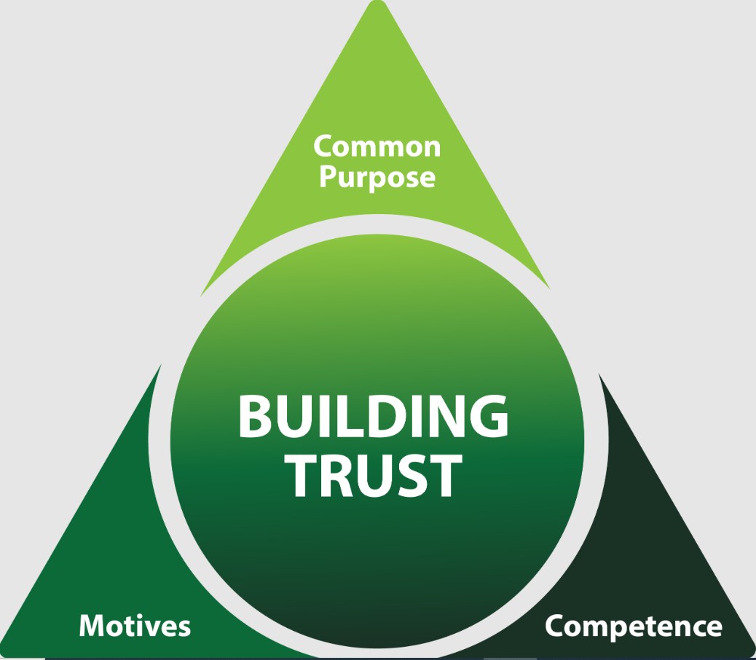

4. MODEL
Model Membina Keyakinan (Building Trust) yang dirangka oleh Kevin Eikenberry dan Wayne Turmel menggabungkan tiga elemen iaitu Tujuan Bersama (Common Purpose), Kecekapan (Competence), dan Motif (Motives) untuk membina keyakinan antara rakyat dan Kerajaaan
Notes:
Nilai teras keyakinan mestilah menjadi asas utama dalam memulihkan semula keyakinan antara rakyat dan kerajaan.
Mari kita lihat Model Membina Keyakinan (Building Trust) yang dirangka oleh Kevin Eikenberry dan Wayne Turmel dalam penulisan buku mereka bertajuk The Long-Distance Leader yang boleh dijadikan sebagai panduan merealisasikan visi nilai teras keyakinan.
Model ini menggabungkan tiga elemen iaitu Tujuan Bersama (Common Purpose), Kecekapan (Competence), dan Motif (Motives) untuk membina keyakinan antara rakyat dan Kerajaaan. Dalam konteks ini, elemen-elemen model ini boleh didefinisikan seperti berikut;
Elemen pertama dalam model ini ialah Tujuan Bersama (Common Purpose).
Ini adalah tunjang utama kepada asas keyakinan.
Ia menyatukan segala-galanya, sama seperti fungsi tiang atau menara pada jambatan gantung.
Tujuan bersama dalam hubungan antara rakyat dan kerajaan merujuk kepada aspirasi dan matlamat yang sama, iaitu mencipta kehidupan yang lebih baik bagi seluruh masyarakat.
Ini melibatkan kerjasama untuk mencapai tujuan bersama seperti pembangunan ekonomi, peningkatan perkhidmatan awam, peningkatan kualiti hidup, dan aspek-aspek lain yang menguntungkan rakyat dan negara.
Elemen kedua ialah Kecekapan (Competence).
Keyakinan dalam konteks ini berkaitan dengan keyakinan bahawa kerajaan mempunyai keupayaan, pengetahuan, dan dasar-dasar yang diperlukan untuk menguruskan negara dan melayani rakyat dengan berkesan. Kecekapan ini merangkumi kemampuan kerajaan dalam merancang, mengurus, dan melaksanakan program-program yang menyokong kesejahteraan rakyat.
Elemen ketiga ialah Motif (Motives).
Motif dalam konteks ini merujuk kepada dorongan kerajaan untuk menjalankan tanggungjawab mereka dengan integriti, ketelusan, dan untuk kepentingan terbaik rakyat. Ini merangkumi komitmen untuk memberi tumpuan kepada kesejahteraan rakyat berbanding kepentingan peribadi atau kumpulan.
Model ini dapat membantu membangun keyakinan dan kerjasama yang positif antara rakyat dan kerajaan. Dengan tujuan bersama yang jelas, dasar-dasar dan amalan yang kompeten, dan motif yang tertumpu kepada kesejahteraan masyarakat, keyakinan antara rakyat dan kerajaan dapat ditingkatkan, dan hal ini penting untuk mencipta masa depan yang lebih baik dan lebih berdaya di sebuah negara.

Slide 16
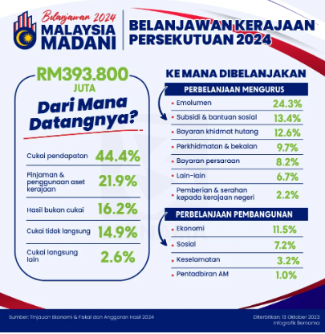
5. ELEMEN
(EKONOMI DAN
KEWANGAN)
Notes:
Ternyata masalah utama yang kita hadapi pada detik ini adalah krisis keyakinan yang ketara terhadap kepimpinan negara yang telah mengakibatkan kemerosotan besar dalam sektor ekonomi dan kewangan negara. Kendati begitu, tetap wujud peluang untuk kita tebus kesilapan ini. Bermula dengan mempromosikan budaya perniagaan yang menggalakkan keyakinan yang lebih tinggi terhadap negara melalui 112 MEMBANGUN NEGARA MADANI penegasan usaha menentang kebobrokan rasuah dan diskriminasi yang telah mengakibatkan ketidaksamaan di tempat kerja dan dalam masyarakat. Ini juga mensyaratkan penstrukturan semula cukai dengan cara membuang cukai yang telah menghakis keyakinan terhadap jaringan ekonomi negara dan pasaran antarabangsa, serta menggalakkan cukai yang mampu menyuburkan keyakinan terhadap ekonomi negara dan pelaburan dari luar. Pembasmian rasuah dalam program sosial seperti Tabung Haji adalah mustahak agar ia boleh dimajukan lagi untuk tujuan membangunkan dana keselamatan kecemasan untuk mangsa kesusahan yang tidak dijangka. Kita harus merangka program yang radikal untuk menyelesaikan kemelut hutang di Malaysia (hutang isi rumah, hutang pinjaman pelajar dan sebagainya) dengan kerjasama Bank Negara dan institusi penting kewangan negara untuk menentukan moratorium yang diperlukan serta membatalkan hutang yang tidak munasabah, terutamanya yang terkait dengan bencana alam, pandemik COVID-19 dan PKP, sambil berusaha untuk mengurangkan hutang negara agar kita mampu mengharungi kemelut masa hadapan dengan berjaya. Beban yang menggunung dalam tugas yang akan datang akan menuntut kerjasama kita dengan sistem kehakiman untuk menyelesaikan masalah jenayah kewangan yang sekian lama tertangguh, serta memastikan penjenayah tersebut memulangkan semula apa yang telah dicuri, dan mewujudkan pengesyoran bagi memastikan jenayah hina seperti itu tidak lagi diulangi. Kita juga harus menggalakkan perkongsian antara perusahaan besar, sederhana dan kecil serta sektor swasta dan awam bagi memastikan kesejahteraan dan kesepaduan ekonomi negara, mencegah pecah amanah, serta memperbagus mutu dan prospek global perniagaan Malaysia. Meruntuhkan tembok halangan fizikal dan mental akan membina semula keyakinan, terutamanya saat kita merapatkan pertubuhan ekonomi dan kewangan dengan pemimpin masyarakat negeri dan tempatan untuk menggalakkan kepercayaan dan kesaksamaan yang lebih tinggi. 113 KEYAKINAN Kita juga perlu menyesuaikan dasar kerjasama dan perkongsian serta memikirkan semula perniagaan bersubsidi dan bertindak tegas terhadap gejala monopoli oleh taikun perniagaan agar pembelian bahan keperluan asasi dapat disalurkan kepada rakyat dan bukan semata ke dalam poket kroni atau elit maha kaya.

Slide 17
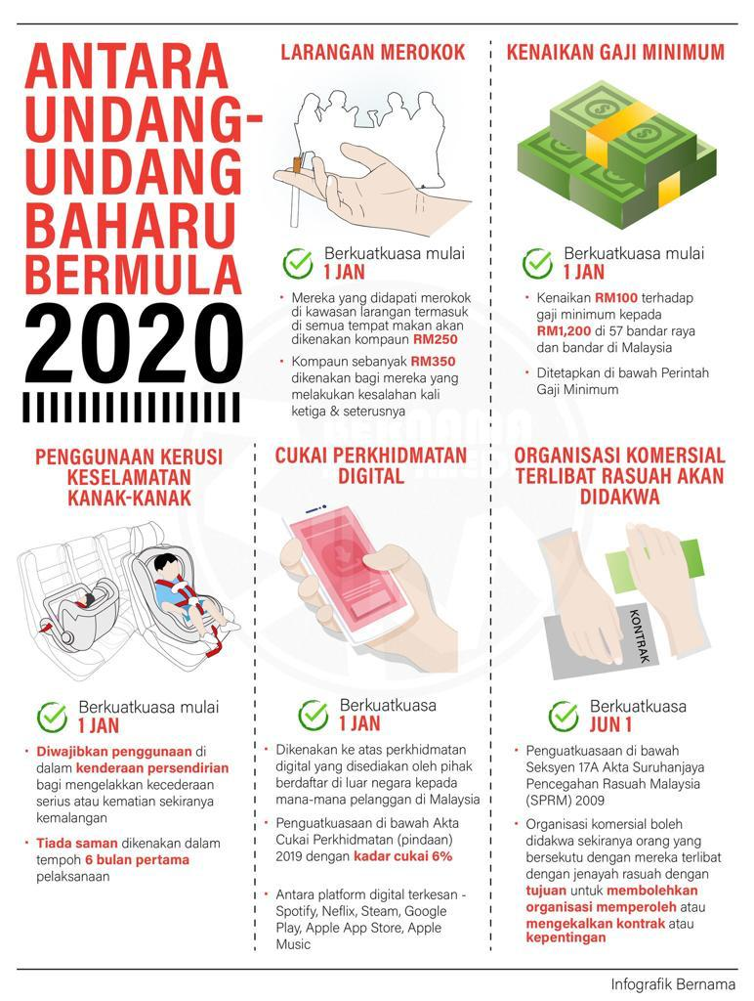
5. ELEMEN
(PERUNDANGAN & INSTITUSI)
Notes:
Keyakinan juga terhakis ekoran terus berkuatkuasanya undang-undang yang lapuk, meskipun untuk sehari.
Masanya telah tiba untuk menelaah semula undang-undang dan Perlembagaan Persekutuan bagi mengembalikan keyakinan rakyat terhadap pihak berkuasa dan negara. Kita harus meneliti semula tindakan yang mampu merosakkan keyakinan rakyat, termasuklah dengan cara memansuhkan atau memperbaharui undang-undang usang dan tidak manusiawi.
Badan kehakiman harus dijamin bebas daripada percaturan politik demi memulihkan keyakinan rakyat terhadap sistem perundangan, serta memastikan tiada lagi ancaman oleh mereka yang merasakan dirinya berada di atas undang-undang.
Institusi Yang seakan sering diabaikan dalam proses membina semula keyakinan adalah institusi, walhal institusi adalah denyut nadi kepada pergerakan rakyat serta mekanisme penting untuk memupuk perpaduan kaum.
Sebagai permulaan, kita perlu menggalakkan penubuhan suatu bahagian dalam setiap kementerian, badan awam dan swasta, yang bertujuan untuk mencari jalan bagi memperbaharui keyakinan rakyat.

Slide 18

5. ELEMEN
(PENDIDIKAN)
Notes:
Perjuangan sebenar dalam memartabatkan semula keyakinan di Malaysia, seperti juga rukun MADANI yang lain, akan bermula dari dalam dalam bilik darjah dan kuliah pendidikan jua. Justeru itu, kurikulum dan program untuk menyuburkan keyakinan di sekolah rendah dan menengah haruslah dibangunkan. Tujuan nirmala kita haruslah menyasarkan perubahan budaya pendidikan daripada kenisbian budaya dan kejahilan kepada penghayatan budaya dan dialog peradaban menerusi program khas dan reformasi kurikulum di setiap peringkat pendidikan negara.
Kita juga harus tumpu untuk mempromosikan program khas yang bertujuan untuk meningkatkan kesaksamaan di sekolah, terutamanya dalam menghapuskan jurang antara jantina, memenuhi keperluan pelajar berkeperluan khas, mengurangkan beban keluarga M40 dan B40 dan sebagainya.
Pengiktirafan juga harus diberikan terhadap langkah-langkah yang telah diambil untuk menambah baik sistem pendidikan Malaysia, misalannya dalam menubuhkan badan seperti Majlis Pengajian Tinggi Negara, yang bertujuan untuk menyeragam dan menambah baik mutu pendidikan di samping mendengar keluhan mereka yang prihatin terhadap nasib pendidikan anak bangsa, sekaligus membina ikatan kepercayaan yang lebih kukuh antara pelajar, keluarga, masyarakat dengan pendidik. Untuk menjawab soal keyakinan yang wujud antara kaum, kita harus segera mereka bentuk sebuah kurikulum dalam bahasa Melayu, Mandarin, Tamil dan Inggeris yang menyemai keyakinan nasional dalam kerencaman budaya di Malaysia.

Slide 19


5. ELEMEN
(KEMASYARAKATAN
& KEBUDAYAAN)
Notes:
Tidak seharusnya dianggap bahawa keyakinan akan muncul secara automatik apabila semua perkara dilaksanakan. Membangunkan semula keyakinan memerlukan usaha yang aktif melalui kempen dan pengumuman awam, sebaran dalam talian dan program kemasyarakatan.
Adalah penting untuk kita mengurangkan jurang teknologi dalam kalangan rakyat agar mereka lebih diperkasa dan keyakinan mereka dipulihkan. Dengan menggalakkan komunikasi yang lebih baik dan perkongsian kisah kehidupan rakyat, kita akan menyuburkan lagi hubungan kemanusiaan yang berteraskan nilai hormat dan keyakinan.
Tumpuan juga harus diberikan kepada penubuhan suatu badan bebas yang ditugaskan untuk mewujudkan ruang yang selamat dan saluran komunikasi yang berkesan untuk masyarakat yang terpinggir atau kurang bernasib baik, kumpulan anak muda dan wanita, serta merapatkan jurang usia dalam kalangan masyarakat melalui program rentas generasi yang menggabungkan elemen kebijaksanaan tradisi dengan rasa ingin tahu yang berdaya cipta.
Kebudayaan Keluhuran budaya dan tradisi kita yang menjunjung tinggi nilai keyakinan dan amanah tidak wajar diambil ringan. Kita harus mengimbas kembali nilai keyakinan yang termanifestasi dalam sejarah, yakni keyakinan antara pemerintah dengan rakyat, keyakinan sesama rakyat yang berbeda latar belakang, dan keyakinan antara rakyat dengan alam sekitar. Usaha harus dikerah untuk mempromosikan elemen ketelusan dan kebertanggungjawaban di seluruh Malaysia. Kita juga harus mencari cara baharu untuk menyemarakkan semula keyakinan sebagai budaya dalam keluarga, masyarakat, tempat kerja dan kehidupan seharian kita, terutamanya melalui pengukuhan keyakinan rentas generasi dalam masyarakat kita, dalam budaya pendidikan, budaya kerja, serta dalam isu-isu negara dan antarabangsa. Kita boleh memperkasa budaya kita dengan memulakan wacana serta projek kebudayaan yang tertumpu kepada pengukuhan keyakinan pada masa hadapan seperti menangani kemelut perubahan iklim, alam sekitar, pembangunan mampan dan masa hadapan digital. Ini termasuklah membangunkan budaya yang berpaksikan teknologi dan berasaskan dalam talian yang mampu merapatkan jurang pada masa yang sama mengekalkan nilai tradisional dan prinsip kemanusiaan kita.

Slide 20
5. ELEMEN
(BANDAR DAN LUAR BANDAR)
BANDAR | LUAR BANDAR
Menumpukan kepada golongan miskin bandar; Menaik taraf kesejahteraan penduduk antaranya di Program Perumahan Rakyat (PPR); Mengatasi masalah banjir kilat, kesesakan jalan raya dan meningkatkan mutu kenderaan awam. | Menaik taraf infrastruktur bekalan eletrik,air dan jalan raya; Merapatkan jurang digital antara desa dan bandar ; Meneroka peluang ekonomi di luar bandar seperti memodenkan pertanian dan penternakan, memberikan solusi pemasaran hasil pertanian dan penternakan.
Notes:
Bandar Usaha membina keyakinan juga harus ditumpukan di pusat-pusat bandar yang seakan telah terpisah daripada nilai tersebut.
Bermula dengan mengenal pasti halangan utama kepada usaha membina keyakinan di kawasan bandar, kita harus menyasarkan pengurangan harga untuk pengangkutan awam, tol jalan raya, tempat letak kereta, dan sejumlah barangan keperluan lain untuk mengurangkan beban rakyat di samping memastikan kemunasabahan harga agar manfaatnya dapat dikembalikan kepada rakyat dalam bentuk perkhidmatan atau faedah sivik.
Bagi mengupayakan penduduk bandar, kita harus menggalakkan pergaulan dan pertukaran pandangan dalam kalangan masyarakat untuk membina kefahaman yang lebih baik terhadap kehidupan dalam bandar dan memastikan tiada sesiapa yang terasing di dalam bandar
Adalah penting juga untuk kita membangunkan teknologi pintar yang lebih baik untuk melengkapi sistem teknologi sedia ada agar jurang digital dapat dikurangkan. Pada masa yang sama, peranan ekonomi gig di kawasan bandar perlu dinilai semula, diseimbangkan dengan perkhidmatan dan kerjaya sedia ada agar keadilan dapat dinikmati semua tanpa mengira tahap teknologi.
Untuk mengekalkan keberlangsungan keyakinan rakyat di bandar, kita harus menggalakkan penerokaan identiti dalam kalangan kejiranan bandar, membiayai projek untuk membina struktur tradisional, memperbaiki jalan, laluan pejalan kaki, lampu dan papan tanda jalan agar sesuai dengan citra identiti ini, sama ada baharu atau lama atau gabungan kedua-duanya.
Luar Bandar Keyakinan akan menjadi elemen penting untuk memugar masyarakat luar bandar dan membina perpaduan sosial yang lebih baik merentasi segenap lapisan kaum dan geografi, terutamanya antara luar bandar dengan bandar.
Seperti mana kawasan bandar, kita harus mengenal pasti halangan utama kepada terbinanya keyakinan di kawasan luar bandar. Memulihkan keyakinan boleh diikhtiarkan melalui interaksi dengan penduduk tempatan dalam usaha memahami isu setempat dan aktiviti harian di kawasan mereka, menjambatani sesama anggota masyarakat dalam sesebuah negeri mahupun di peringkat persekutuan.
Bagi memastikan proses ini terus mendapat dukungan, kita perlu membangunkan kaedah maklum balas dan komunikasi yang lebih baik untuk memastikan keresahan mereka di luar bandar didengari oleh pemimpin negara.
Pada masa yang sama, kita juga harus memikirkan kaedah untuk menyepadukan sistem pendidikan, penjagaan kesihatan dan kemudahan kepada kawasan luar bandar tanpa perlu mengorbankan budaya asal, cara hidup atau masa hadapan mereka. Justeru untuk melaksanakannya, infrastruktur fizikal akan dibangunkan untuk membawa keupayaan teknologi ke lebih banyak kawasan di luar bandar berdasarkan hasrat dan pandangan daripada penduduk tempatan, yang berteraskan model pembangunan mampan.
Perkhidmatan Wi-Fi juga akan diperluas sementara keupayaan yang diperoleh melalui teknologi boleh dimanfaatkan oleh sesiapa sahaja di setiap pelusuk Malaysia.

Slide 21
6. PERINGKAT PELAKSANAAN
Individu & Masyarakat
Memberi peranan semak dan imbang kepada masyarakat terhadap aktiviti kerajaan.
Mempromosikan program kemasyarakatan yang menggalakkan keyakinan yang lebih tinggi seperti penegasan menentang rasuah.
Mewujudkan mekanisma maklum balas pantas bagi isu yang timbul di peringkat masyarakat.
Meruntuhkan tembok halangan mental untuk berkolaborasi antara rakyat dan pemimpin.
Notes:
Pelaksanaan Nilai Teras Keyakinan dalam Membangun Negara Madani boleh direalisasikan oleh dua kumpulan iaitu Individu & Masyarakat dan Organisasi & Negara.
Individu dan masyarakat memainkan peranan penting dalam memastikan akauntabiliti, transparensi dan kerjasama yang lebih baik dengan kerajaan.
Mari kita lihat bagaimana individu dan masyarakat boleh melaksanakan nilai teras ini.
Pertama, individu dan masyarakat perlu memberi peranan semak dan imbang terhadap aktiviti kerajaan dengan mengikuti dan memahami aktiviti kerajaan, termasuk dasar-dasar dan tindakan yang mereka ambil.
Selain itu, masyarakat juga boleh menyuarakan pendapat mereka tentang keputusan dan tindakan kerajaan yang mereka anggap tidak sesuai atau meragukan.
Kedua, individu dan masyarakat boleh mempromosikan program kemasyarakatan dengan terlibat secara aktif dalam program-program kemasyarakatan, menyumbangkan masa atau sumber daya untuk membantu program-program tersebut berjalan dengan lancar.
Di samping itu, masyarakat boleh menyokong dan menyebarkan program-program kesedaran yang menggalakkan nilai-nilai positif seperti integriti, kesetiaan, dan keadilan.
Ketiga, individu dan masyarakat boeh mewujudkan mekanisma maklum balas pantas dengan melaporkan isu-isu yang mendesak kepada pihak berkuasa dan mendesak tindakan yang cepat.
Seterusnya, masyarakat boleh aktif berperanan dalam sistem maklum balas yang sedia ada dan memberikan maklum balas yang konstruktif.
Keempat, individu dan masyarakat hendaklah meruntuhkan tembok halangan mental dengan mencari peluang untuk berdialog dengan pemimpin dan wakil kerajaan untuk memahami perspektif masing-masing.
Masyarakat boleh meningkatkan kesedaran tentang pentingnya kolaborasi antara rakyat dan pemimpin melalui pendidikan dan kesedaran.
Dengan melaksanakan peranan-peranan ini, individu dan masyarakat dapat membantu mencipta hubungan yang lebih baik dengan kerajaan, mempromosikan keadilan, dan memastikan pematuhan terhadap nilai-nilai kemasyarakatan yang positif.

Slide 22
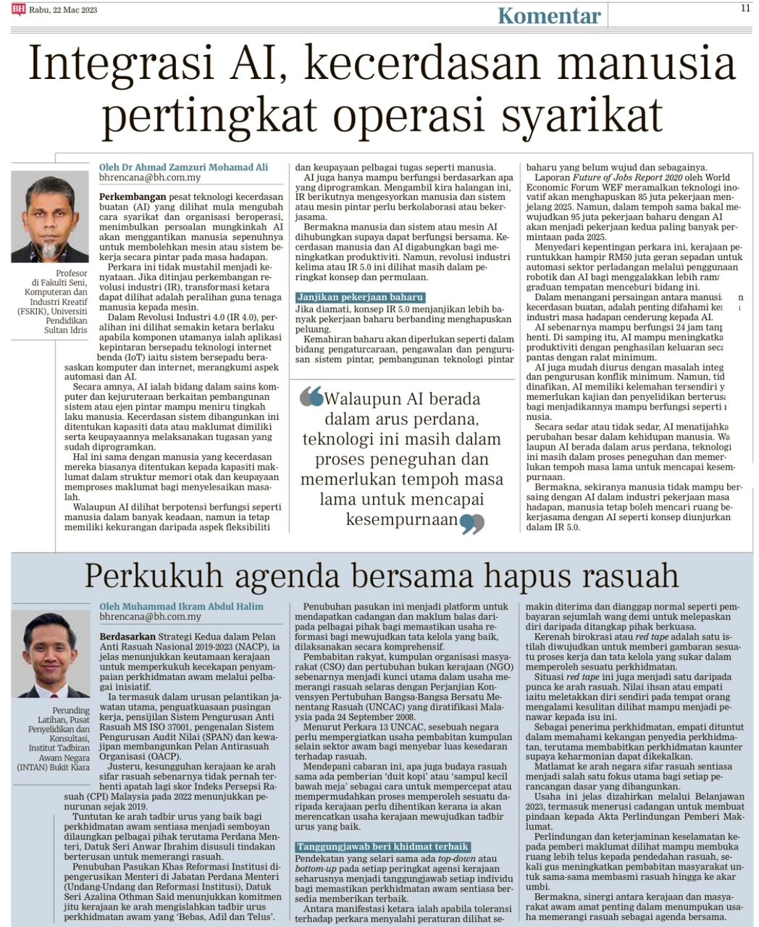
4. PERINGKAT PELAKSANAAN

Slide 23
6. PERINGKAT PELAKSANAAN
Organisasi & Negara
Menyesuaikan dasar jabatan dengan keperluan rakyat semasa.
Pembasmian rasuah dalam organisasi dan negara.
Merangka program radikal menyelesaikan kemelut hutang isi rumah di Malaysia.
Memulihkan keyakinan rakyat terhadap sistem perundangan negara.
Penguatkuasan undang-undang tanpa mengira kedudukan.
Notes:
Organisasi dan negara memegang peranan penting dalam memastikan keadilan, kesan terbaik, dan kepercayaan rakyat.
Mari kita lihat tindakan yang boleh diambil oleh organisasi dan negara dalam melaksanakan nilai teras ini.
Pertama, organisasi dan negara perlu menyesuaikan dasar kementerian dengan keperluan dan kepentingan rakyat semasa. Ini termasuk merangsang ekonomi, menyediakan perkhidmatan kesihatan dan pendidikan berkualiti, serta menangani isu-isu semasa seperti perubahan iklim dan keselamatan.
Kedua, organisasi dan negara juga perlu membasmi rasuah melalui langkah-langkah tegas yang diambil termasuklah memperketat penguatkuasaan undang-undang dan memantau tindakan rasuah.
Keempat, organisasi dan negara hendaklah merangka program radikal untuk menyelesaikan kemelut hutang isi rumah di Malaysia. Ini termasuk bantuan kewangan, latihan untuk meningkatkan peluang pekerjaan, dan pendekatan jangka panjang untuk mengurangkan hutang isi rumah.
Kelima, organisasi dan negara perlu memulihkan keyakinan rakyat terhadap sistem perundangan negara dengan meningkatkan transparensi dalam sistem perundangan dan memberikan penjelasan yang jelas tentang undang-undang dan peraturan. Masyarakat perlu yakin bahawa undang-undang adalah adil dan memberi perlindungan.
Keenam, organisasi dan negara mestilah menguatkuasakan undang-udang secara adil tanpa mengira kedudukan atau kekayaan. Ini melibatkan sistem kehakiman yang adil dan penguatkuasan undang-undang yang konsisten terhadap pelanggaran.
Dengan mengambil langkah-langkah ini, organisasi dan negara dapat membina hubungan yang lebih baik dengan rakyat, mempromosikan keadilan, dan memulihkan keyakinan dalam sistem perundangan dan pemerintahan negara.

Slide 24
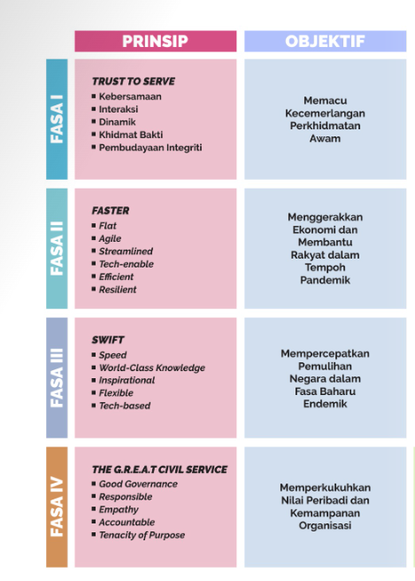
5. AKTIVITI: Perbincangan
Sumber : Buku GREAT! (2023)

Slide 25
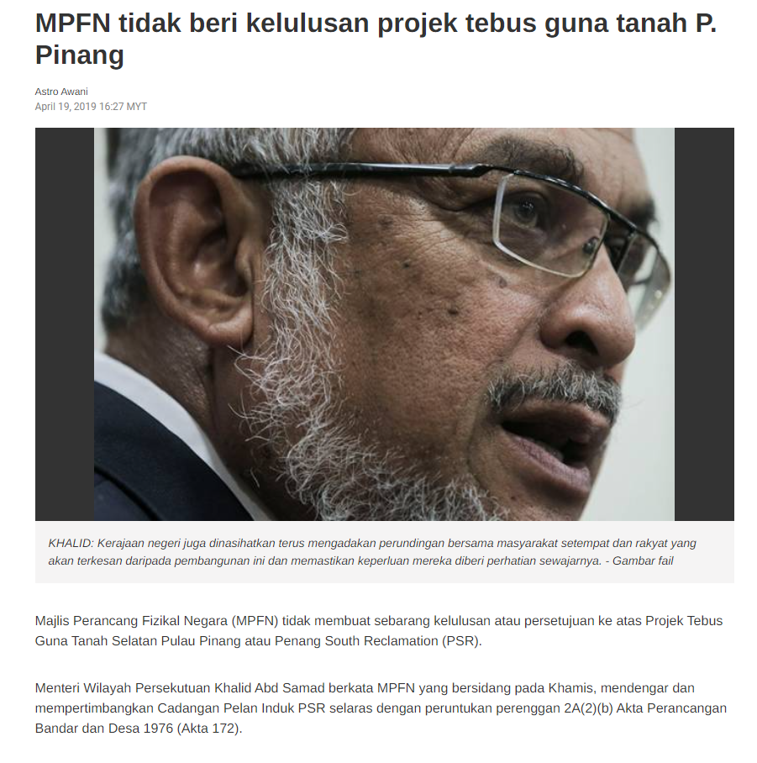
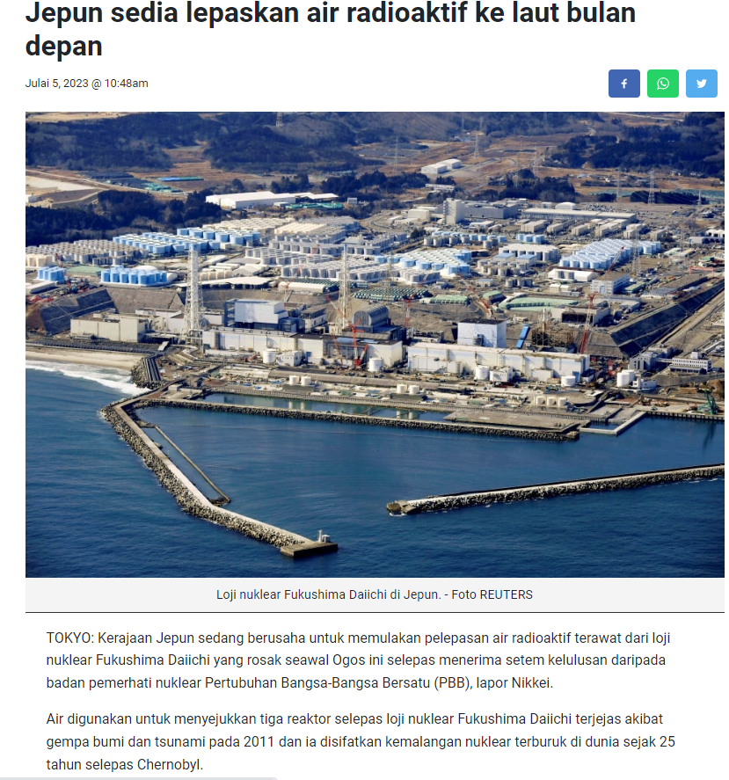
5. AKTIVITI: Perbincangan

Slide 26


Slide 27
6. RUMUSAN
Cuba anda terangkan kembali perkara yang telah dipelajari sesi ini:
  Objektif sesi
  Definisi
  Kepentingan
  Model
  Elemen
  Peringkat Pelaksanaan
    Individu & Masyarakat
    Organisasi & Negara

Slide 28
SEKIAN
TERIMA KASIH

